Slide 1

T
CUAI Basic 스터디 2팀
2022.05.30
발표자 : 이규원, 최동욱, 조민서, 최시우

Slide 2
스터디원 소개 및 만남 인증
ㅠ.ㅠ
스터디원 1 : 이규원
스터디원 2 : 최동욱
스터디원 3 : 조민서
스터디원 4 : 최시우

Slide 3
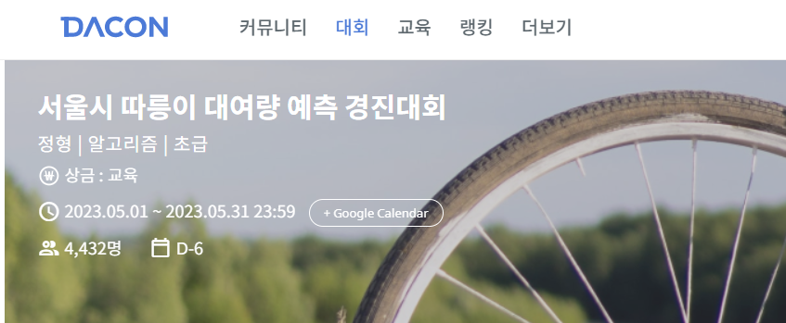
대회 소개

Slide 4
데이터세트 소개
서울시 마포구의 날짜별, 시간별 기상상황과 따릉이 대여 수 데이터
1. train.csv / test.csv
id 고유 id
hour 시간
temperature 기온
precipitation 비가 오지 않았으면 0, 비가 오면 1
windspeed 풍속(평균)
humidity 습도
visibility 시정(視程), 시계(視界)(특정 기상 상태에 따른 가시성을 의미)
ozone 오존
pm10 미세먼지(머리카락 굵기의 1/5에서 1/7 크기의 미세먼지)
pm2.5 미세먼지(머리카락 굵기의 1/20에서 1/30 크기의 미세먼지)
count 시간에 따른 따릉이 대여 수
2. submission.csv (제출 파일 형식)

Slide 5
결측치 처리

Slide 6
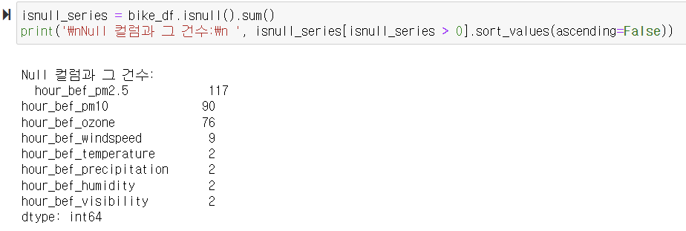
결측치 처리

Slide 7
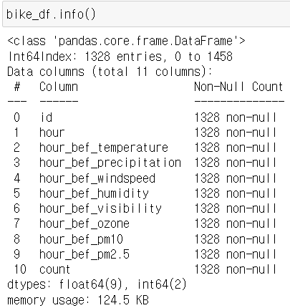
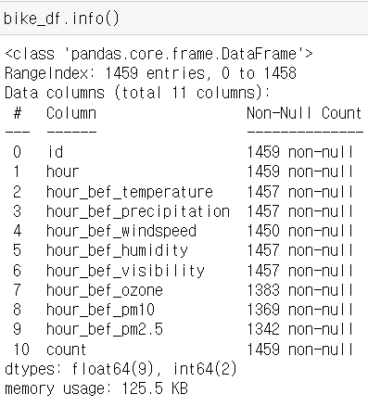
결측치 처리
전부 drop!!
데이터의 양이 1459 -> 1328
성능도 준수했음.

Slide 8
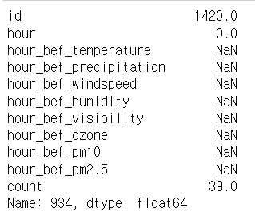
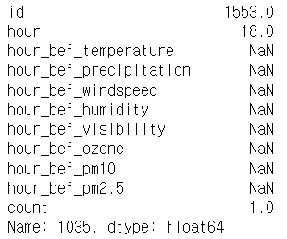
결측치 처리

Slide 9
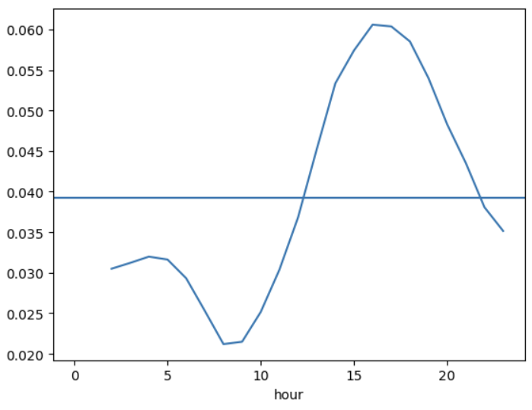
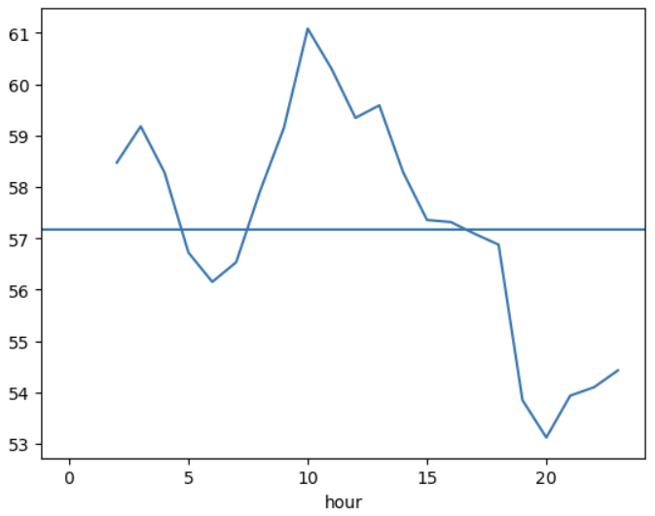
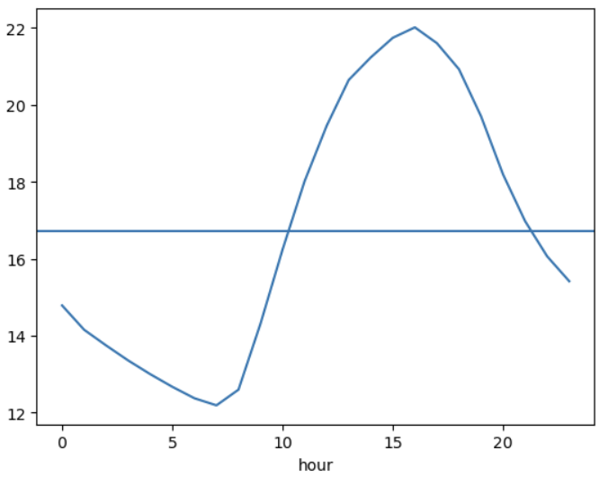
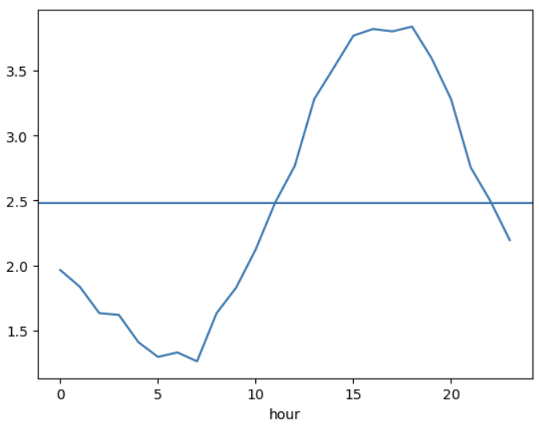
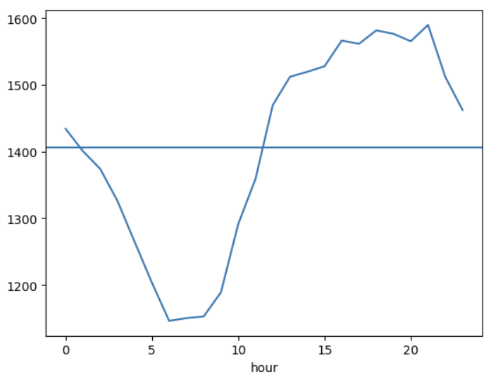
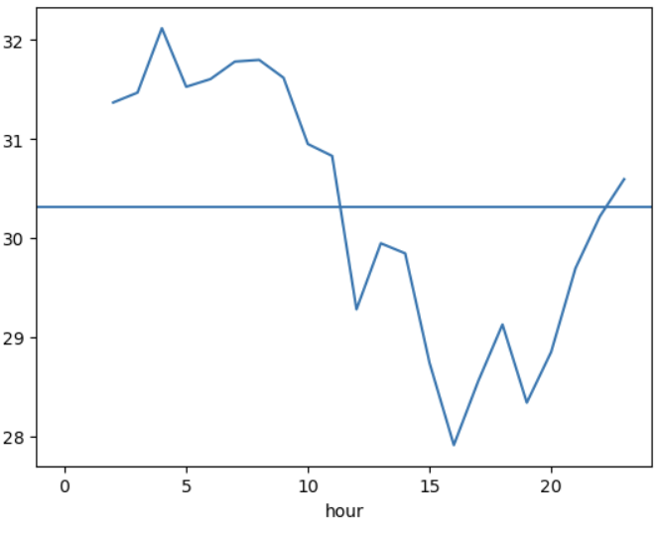
결측치 처리
hour_bef_ozone
hour_bef_pm10
hour_bef_temperature
hour_bef_windspeed
hour_bef_visibility
hour_bef_pm2.5
Hour 별 평균값으로 결측치를 대체

Slide 10
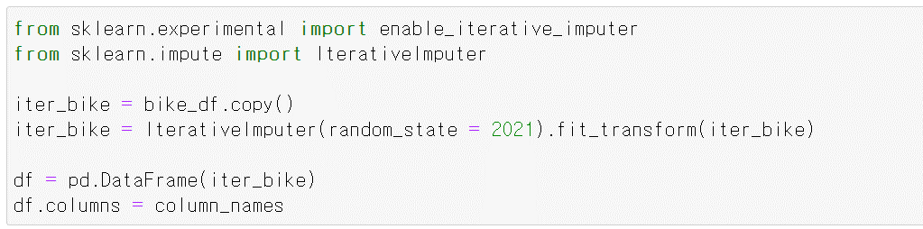
결측치 처리
다만, Iterative Imputer의 경우 더 좋은 성능을 보임.
Iterative Imputer = Round Robin 방식으로 반복을 통해 결측값이 있는 각 피처를 다른 피처의 함수로 모형화하여 결측값을 대체하는 방식.

Slide 11
column 설명
id : 날짜와 시간별 id
hour : 시간
hour_bef_temperature : 1시간 전 기온
hour_bef_precipitation : 1시간 전 비 정보, 비가 오지 않았으면 0, 비가 오면 1
hour_bef_windspeed : 1시간 전 풍속(평균)
hour_bef_humidity : 1시간 전 습도
hour_bef_visibility : 1시간 전 시정(視程), 시계(視界)(특정 기상 상태에 따른 가시성을 의미)
hour_bef_ozone : 1시간 전 오존
hour_bef_pm10 : 1시간 전 미세먼지(머리카락 굵기의 1/5에서 1/7 크기의 미세먼지)
hour_bef_pm2.5 : 1시간 전 미세먼지(머리카락 굵기의 1/20에서 1/30 크기의 미세먼지)
count : 시간에 따른 따릉이 대여 수

Slide 12
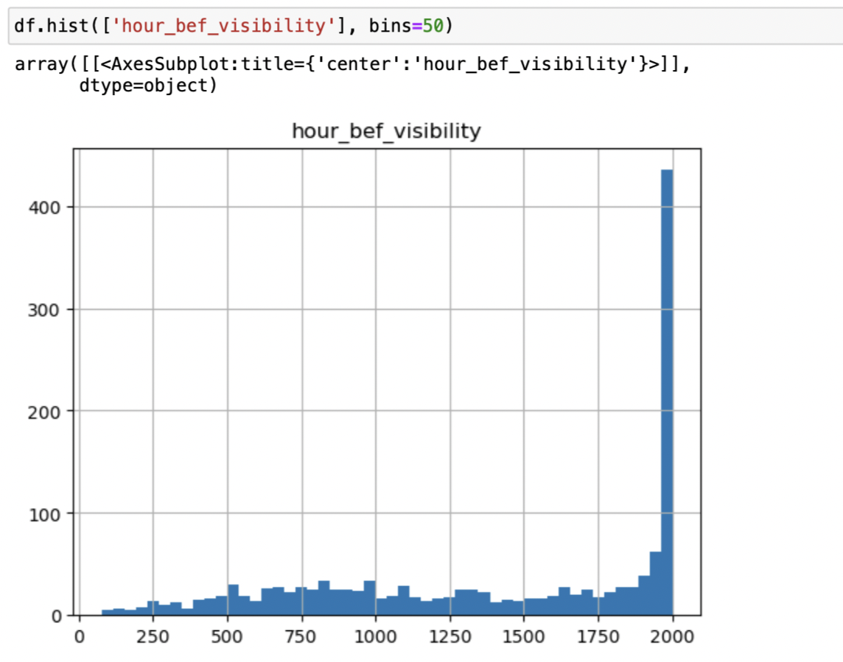
지나치게 편향되어 있음
=> hour_bef_visibility의 경우 분포의 비대칭성, 즉, 왜도가 높아 column drop

Slide 13
EDA

Slide 14
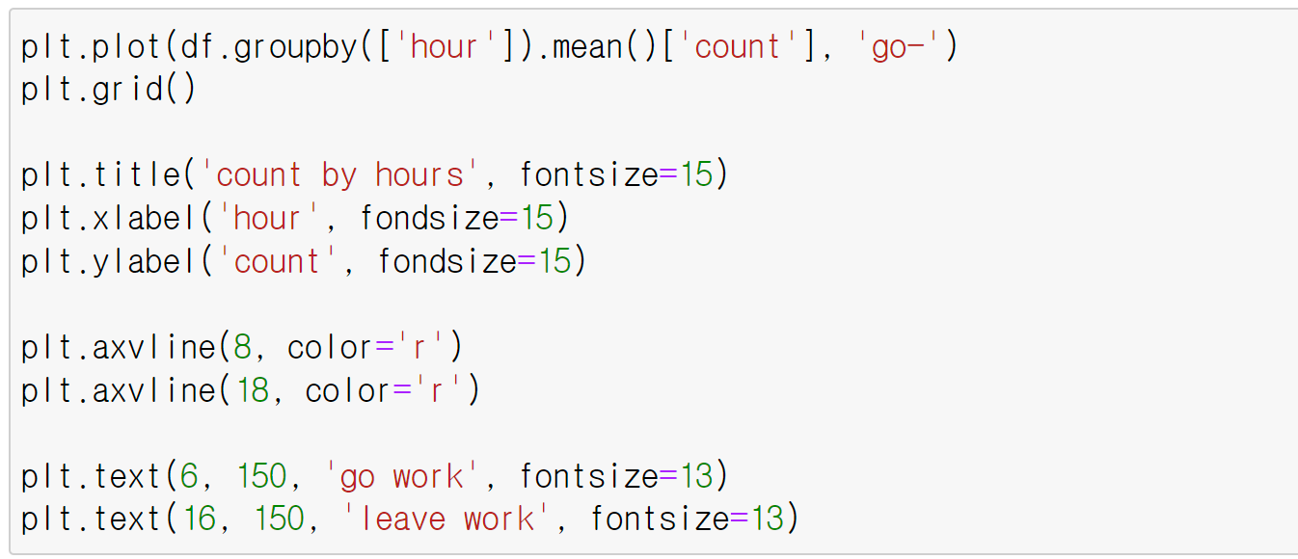
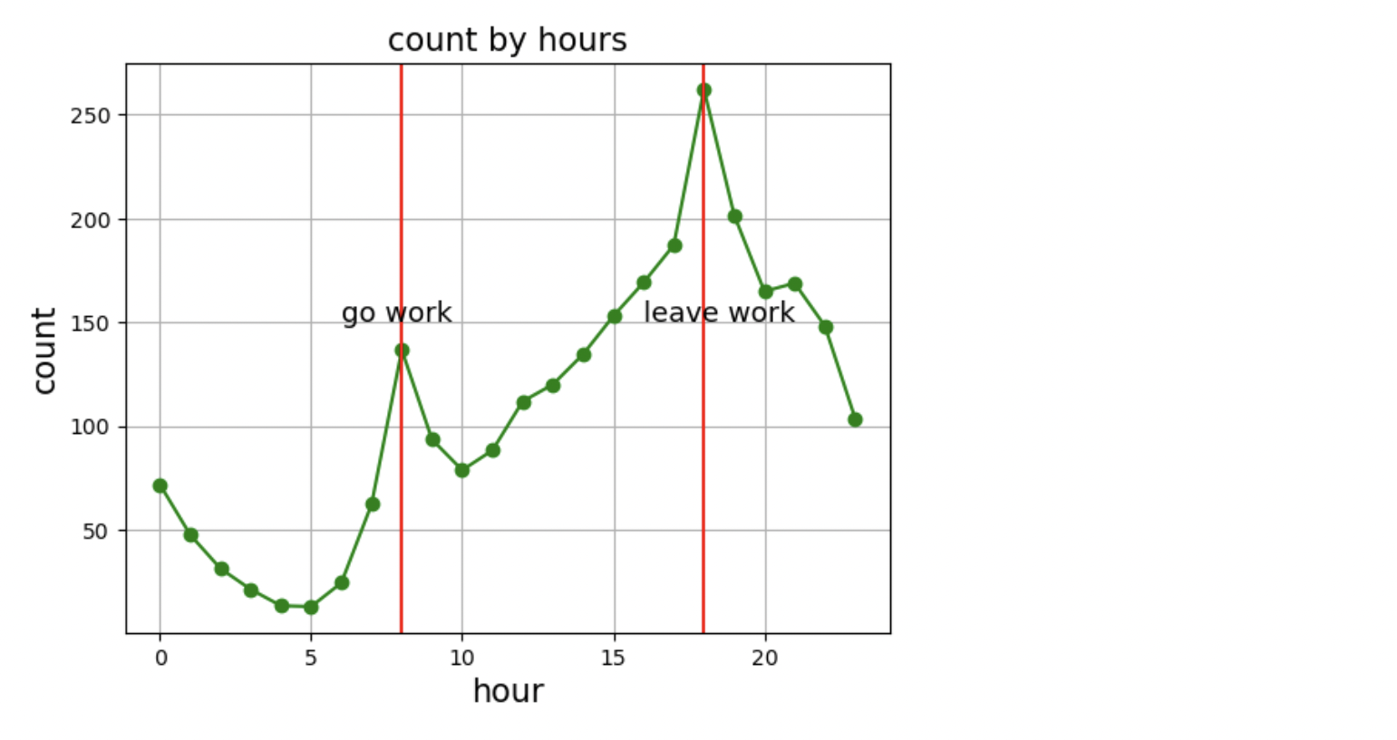
시간별 평균 따릉이 대여량 시각화
● 8시와 18시에 평균 대여량이 급증했다가 감소하는 경향을 보인다.
출퇴근 시간대에 따릉이 이용자 수 ↑

Slide 15
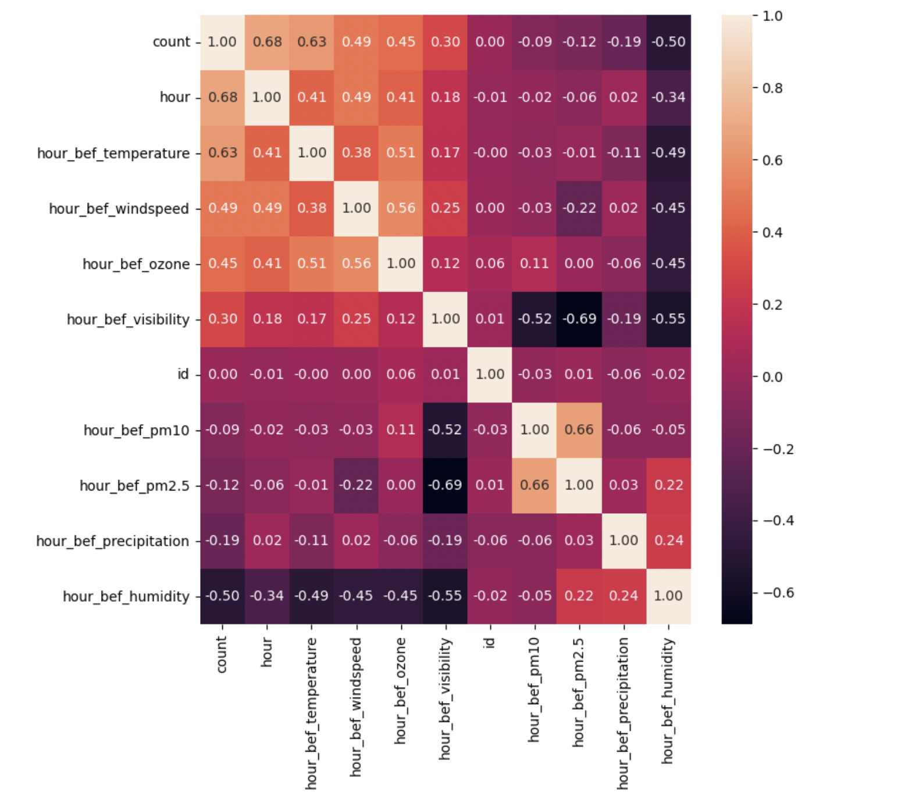
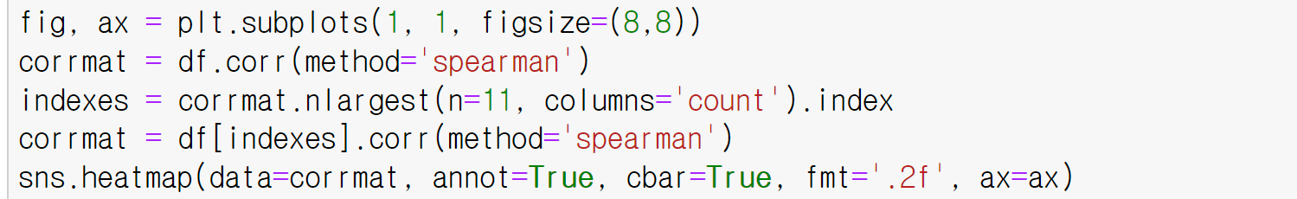
상관관계 분석 & 히트맵
● count와 상관계수가 높은 변수
hour, hour_bef_temperature,
hour_bef_windspeed, hour_bef_ozone

Slide 16
피처 스케일링

Slide 17
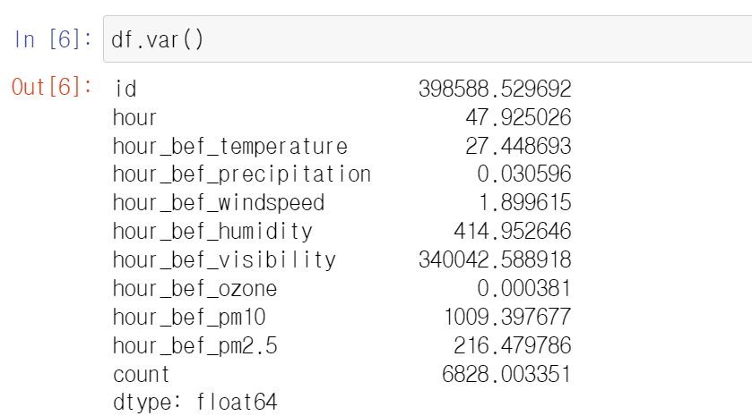
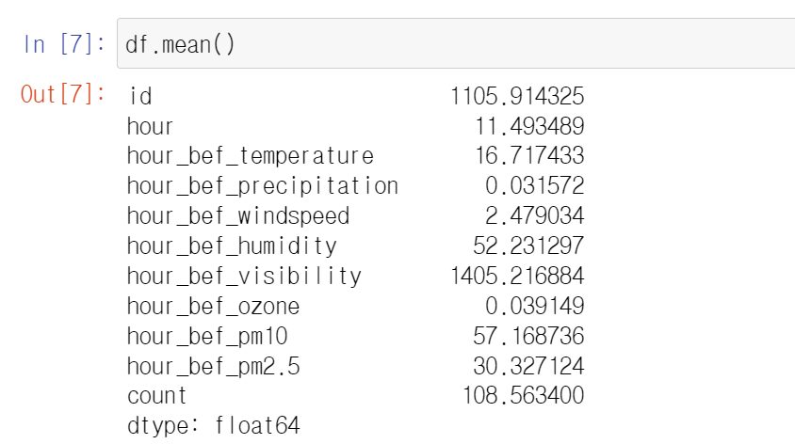
피처 스케일링
칼럼 별 분산과 평균을 살펴봤을 때 모두 제각각의 수치를 띔

Slide 18
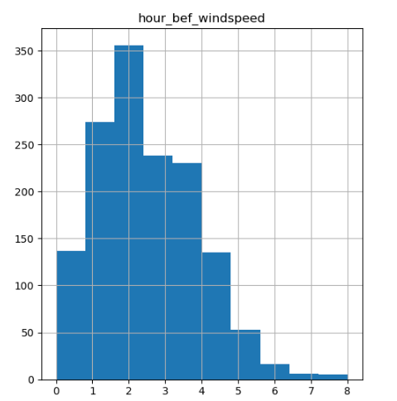
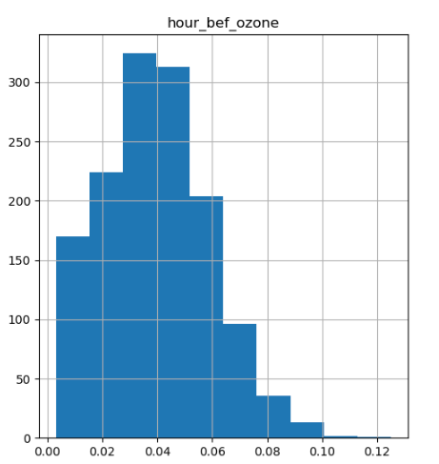
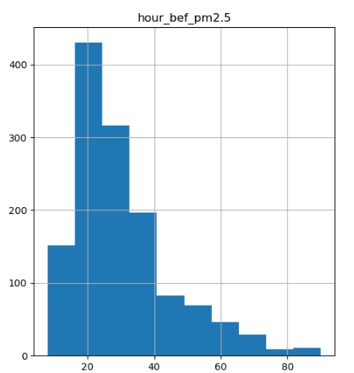
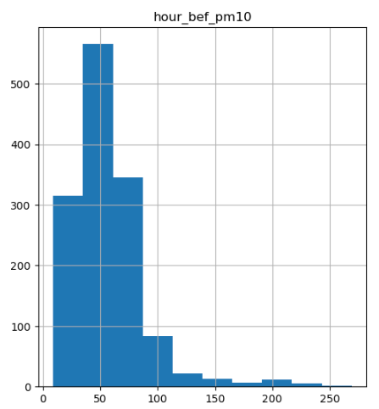
피처 스케일링
몇몇 column들의 경우 치우친 모양의 데이터의 분포를 띔

Slide 19
피처 스케일링
이를 해결하기 위해 피처 스케일링의 방법으로
1) StandardScaler, 2) MinMaxScaler, 3) Log 변환 test
전체적 StandardScaler 적용
var 100 이상에만 StandardScaler 적용
전체적 MinMaxScaler 적용
전체적 Log 변환 적용
var 100 이상에만 Log 변환 적용
skewness 심한 분포에만 log 변환 적용 ...
=> skewness 심했던 데이터 셋(‘hour_bef_windspeed’, ‘hour_bef_ozone’, ‘hour_bef_pm2.5’, ‘hour_bef_pm10’)에 log 변환 적용한 방법이 제일 성능 좋았음

Slide 20
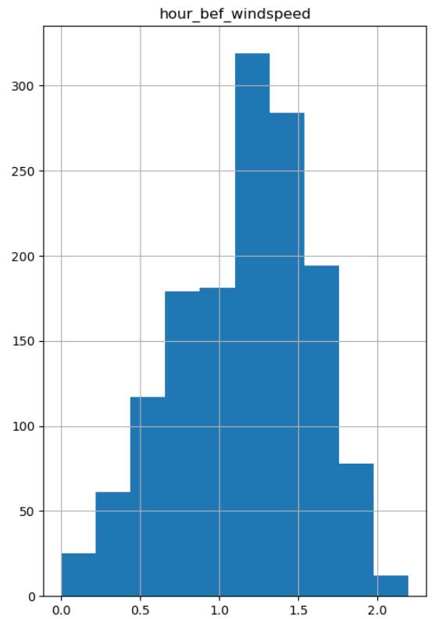
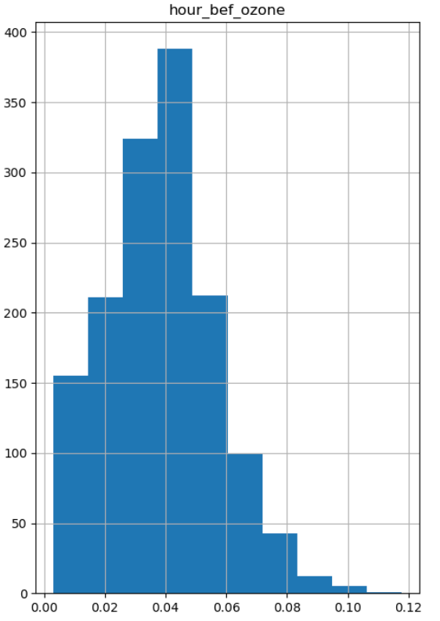
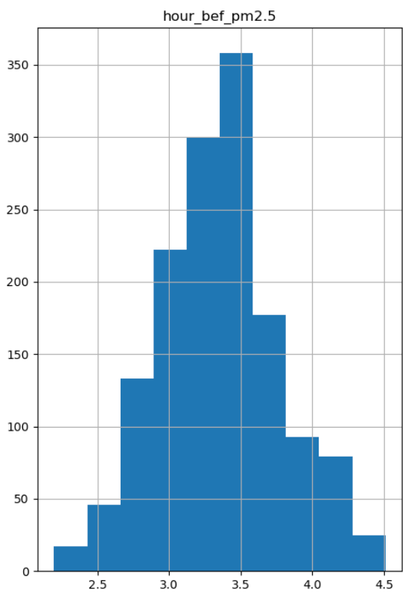
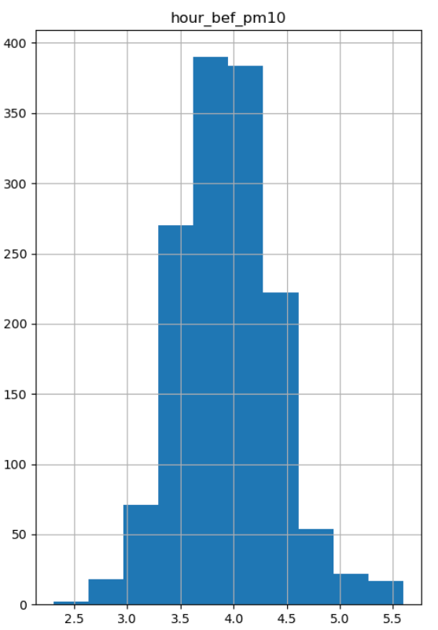
피처 스케일링
-> log 변환을 통해 왜도(skewness) 해결

Slide 21
이상치 제거

Slide 22
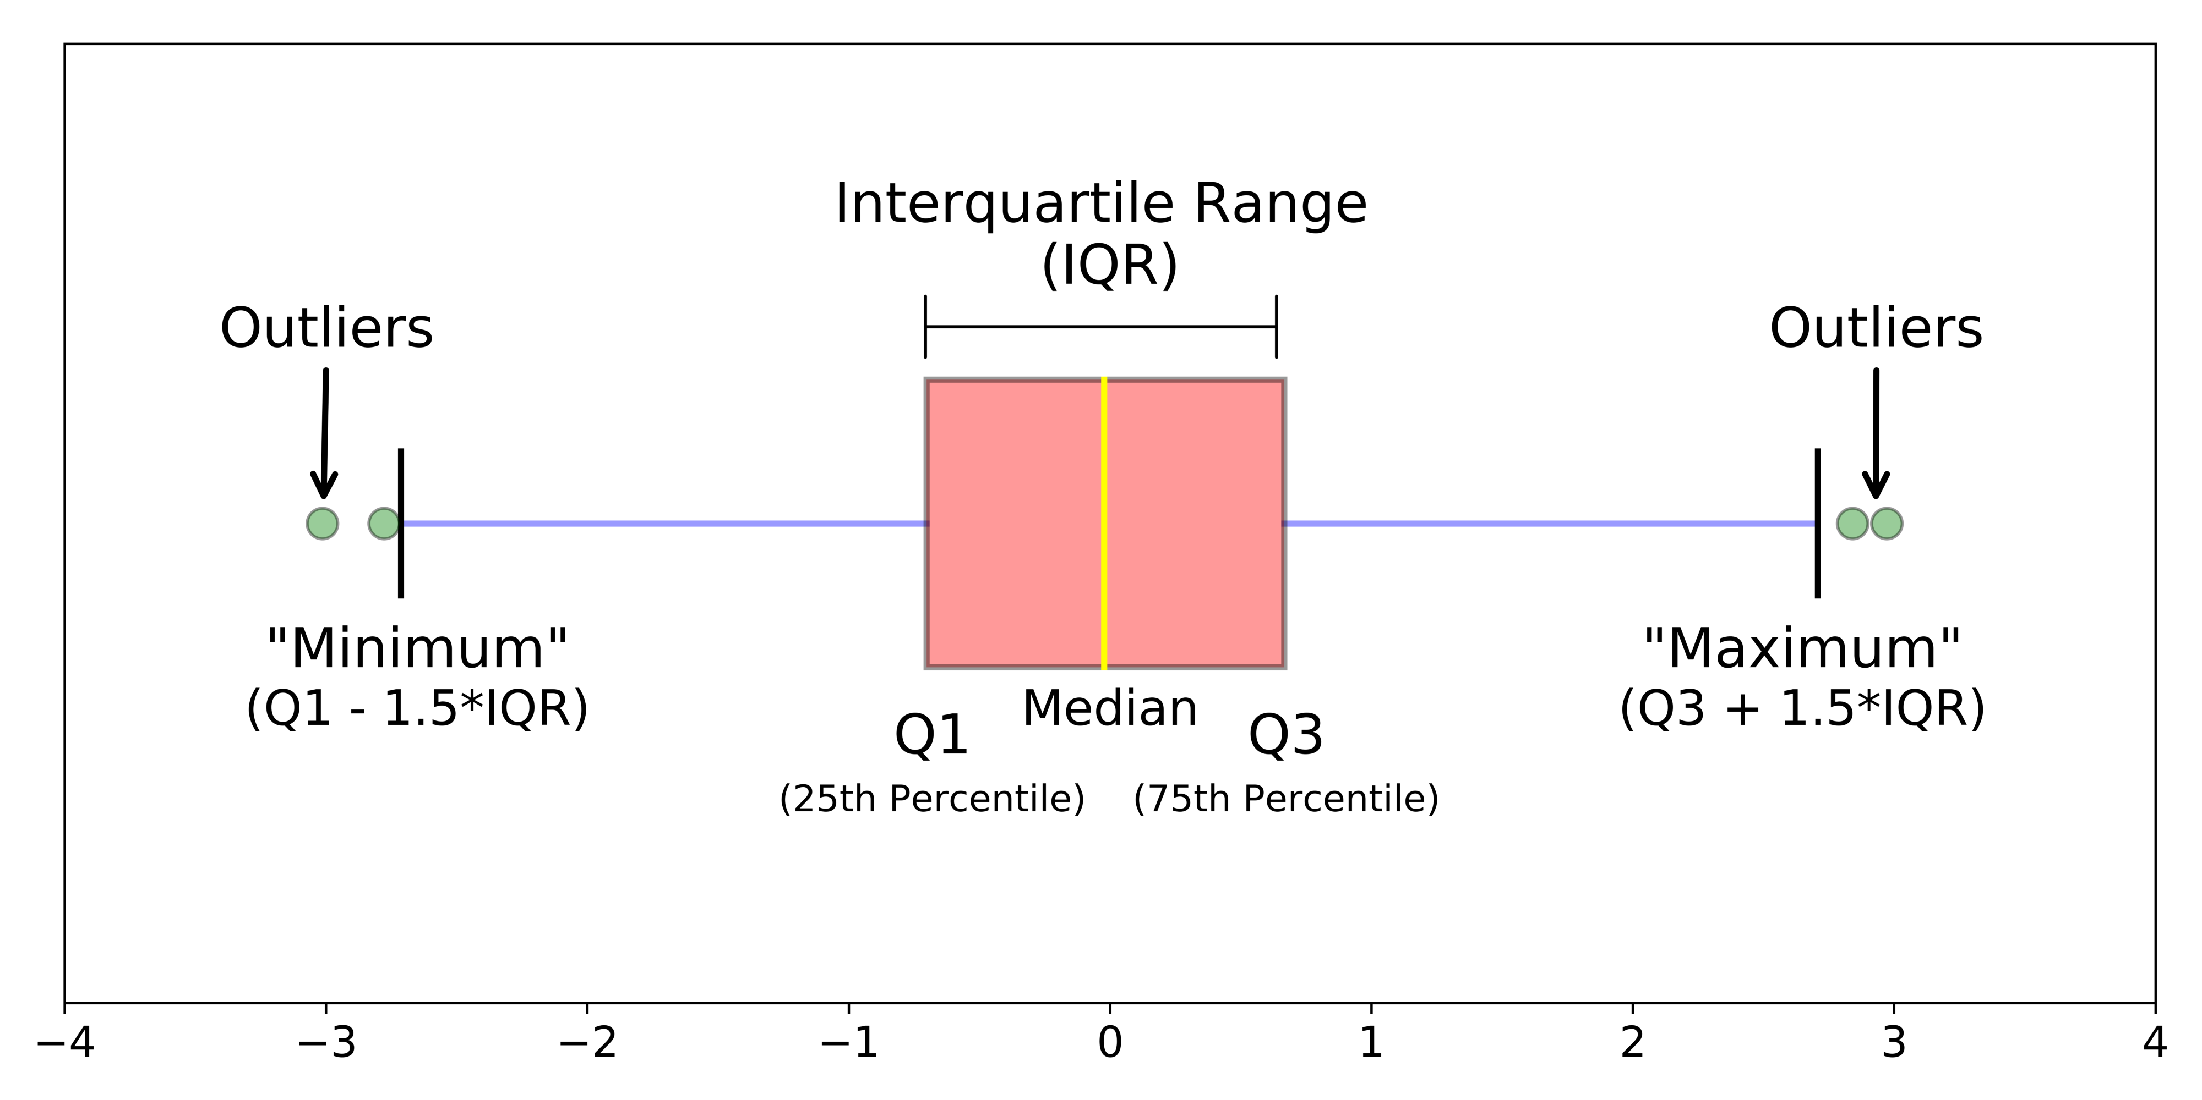
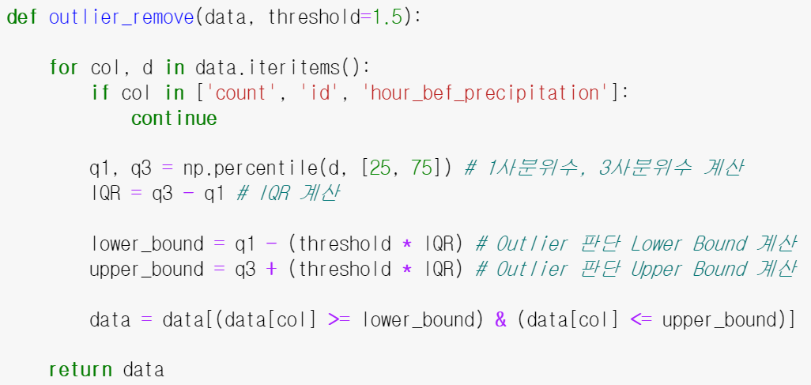
이상치 제거
Z-score, IQR 방식 사용해보았는데, IQR 방식이 좋았음
‘id’, ‘count’와 0, 1로 이뤄진 ‘hour_bef_precipitation’은 제외하고 train set에만 이상치 제거 진행
Notes:
코드 설명 잠깐

Slide 23
학습 모델

Slide 24

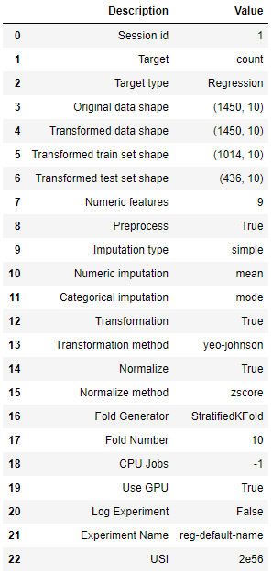
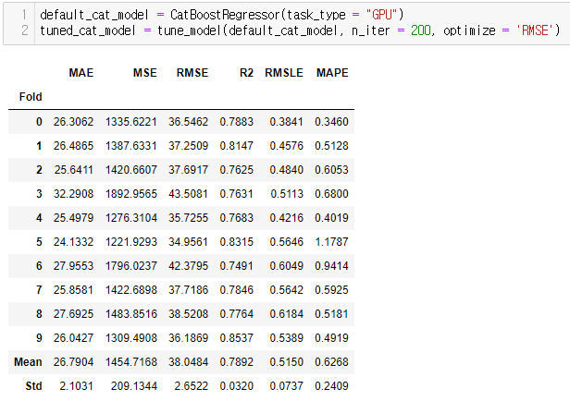
Pycaret

Slide 25

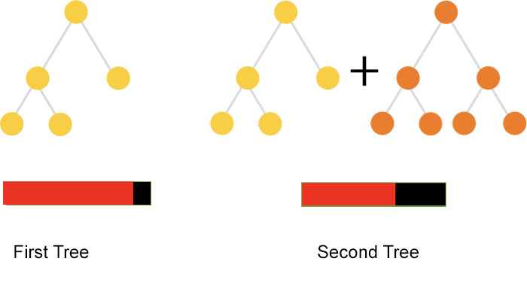
CatBoost
Level-wise Tree
Ordered Boosting
Random Permutation
Ordered Target Encoding
Categorical Feature Combinations
One-Hot Encoding
Optimized Parameter tuning

Slide 26

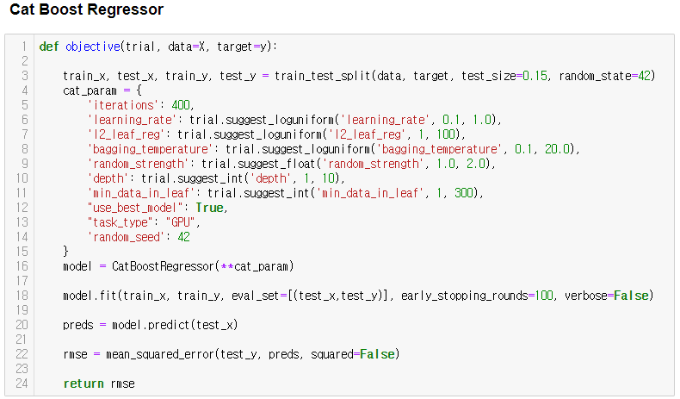
Optuna

Slide 27
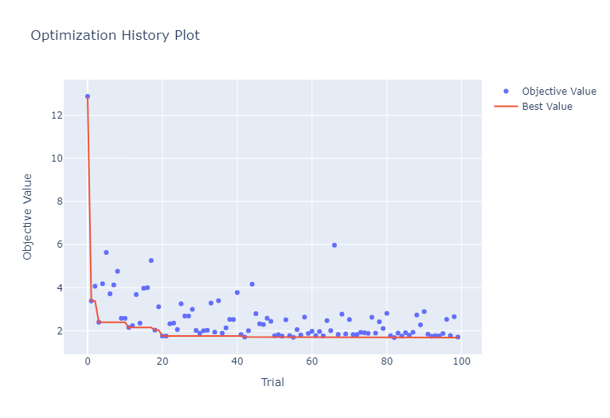
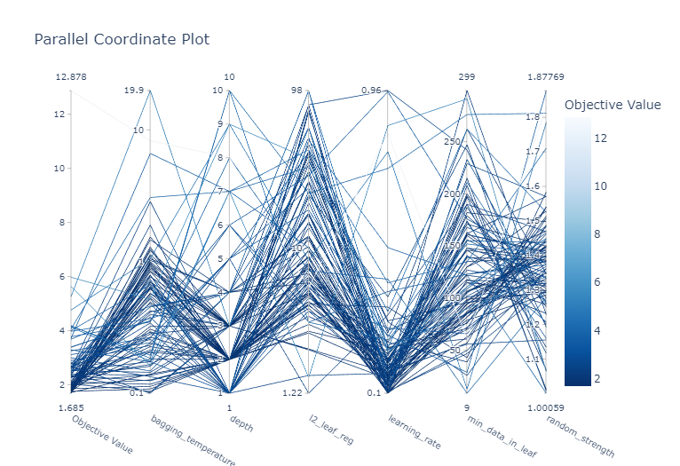
Optuna

Slide 28
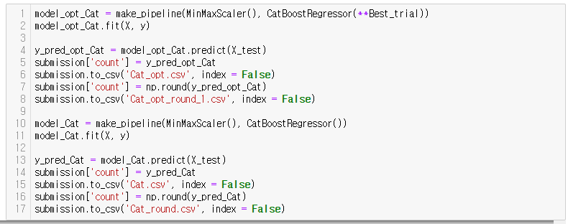
Test

